Slide 1






Instituto Politécnico Nacional
Unidad Profesional Interdisciplinaria de Ingeniería Campus Zacatecas
Ingenieria en Sistemas Computacionales
Diseño y Programación de Herramienta Lúdica de la Historia de Zacatecas
Líneas de Investigación: Cómputo Educativo, Cómputo Móvil e Inteligencia Artificial
Presentan
Aldo Leija Pardo
Ramón Emmanuel García Murillo
Job Adolfo Salinas Hernández
25 de junio de 2024
Director: Dr. Uriel Alejandro Villegas Cuevas
Asesor: M.T.I. Efrain Arredondo Morales

Slide 2


01
Definición del problema
05
Justificación
02
Estado del arte
06
Marco Teórico
03
Descripción del proyecto
07
Marco metodológico
04
Objetivos
08
Análisis y discusión de los resultados
índice
09
Incremento
10
Conclusiones
2

Slide 3


01 Definición del problema
3

Slide 4

Problema 1
La falta de interés de los jóvenes por la historia en general.
4

Slide 5

Problema 2
La complejidad de los acontecimientos históricos.
5

Slide 6

Problema 3
La falta de recursos educativos que sean atractivos y accesibles para los jóvenes.
6

Slide 7
02 Estado del arte
7

Slide 8
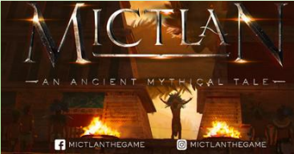
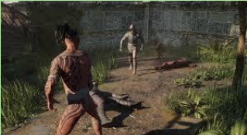
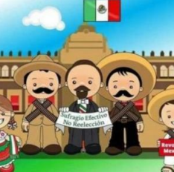
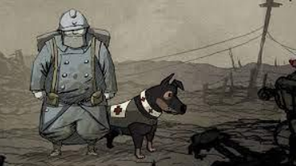



Interfaz
Nombre | Mictlan: an Ancient Mythical Tale | Ecumene Aztec | La Revolución Mexicana | Valiant Hearts: The Great War | NAKTAN
Precisión histórica
Aporte educacional
Plataformas
8
Pág. 4, Reporte

Slide 9
03 Descripción del proyecto
9

Slide 10




“Adivina Quién”
10

Slide 11
04 Objetivos
11

Slide 12


Objetivo general
Desarrollar una aplicación móvil para la obtención del conocimiento de hechos históricos ocurridos en la Toma de Zacatecas.
12

Slide 13
13
Objetivos particulares
Tener información de fuentes confiables validadas de los hechos históricos por una autoridad de la SEP.
Contar con un modelo de base de datos de rápido acceso en la nube para las consultas.
Proporcionar al usuario una interfaz para dispositivos móviles Android, atractiva e interactiva con el usuario, mostrándole pistas del personaje o evento histórico para que él mismo “adivine” la respuesta, o en caso de que este se rinda, darle el resultado.

Slide 14
05 Justificación
14

Slide 15
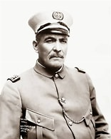
Importancia
Fue un punto de inflexión en la Revolución Mexicana, ya que marcó el comienzo del fin del régimen de Victoriano Huerta.
15

Slide 16

16
Pertinencia
La educación histórica es un tema importante en México, y el gobierno mexicano ha hecho esfuerzos para promover el aprendizaje de la historia entre los jóvenes.

Slide 17

Utilidad
Atractiva
Accesible
Divertida
Recursos visuales
Conocimiento
17

Slide 18
06 Marco teórico
18

Slide 19
1. Aprendizaje basado en juegos 6. API
2. Motivación 7. Cómputo móvil
3. Aprendizaje active 8. Backend
4. Aprendizaje móvil 9. Frontend
5. Inteligencia artificial 10. Arquitectura REST
11. Procesamiento de lenguaje natural
19

Slide 20





APRENDIZAJE BASADO EN JUEGOS
MOTIVACIÓN
APRENDIZAJE ACTIVO
APRENDIZAJE MOVIL
INTELIGENCIA ARTIFICIAL
20

Slide 21
07 Marco metodológico
21

Slide 22
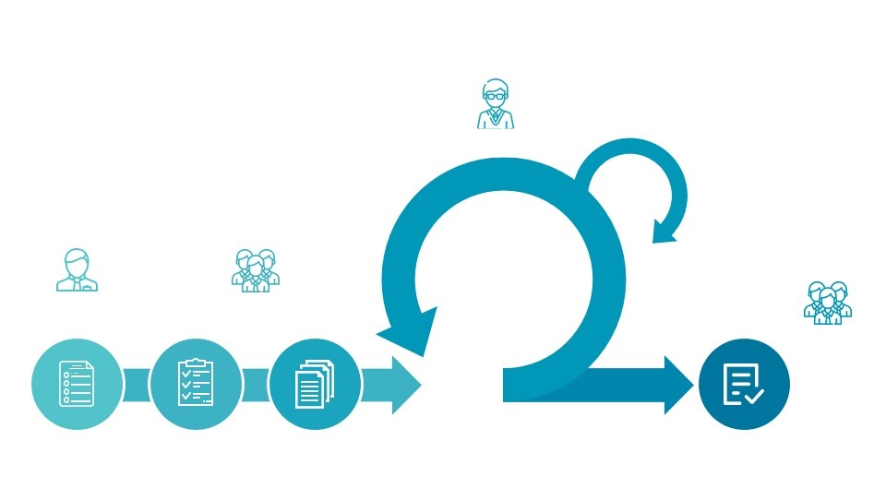
¿Cómo se usó la metodología?
Scrum
Scrum Master
Daily meeting, o Reunión diaria de seguimiento
24 H
Sprint de 1 a 4 semanas
Reunión de revisión y reunión de retrospectiva
Product Owner
Equipo de desarrollo
Backlog del producto
Reunión de Planeación del Sprint
Backlog del sprint
Sprint finalizado
22

Slide 23
08 Análisis y discusión de los resultados
23

Slide 24
08.1 Gestión del proyecto
24

Slide 25
Análisis de lo planeado VS lo ejecutado
 | Duración estimada |  | Duración real |  | Pág. reporte
Sprint 1 | 10D l-v | 30H, 3h/d | 8D l-d | 24H, 3h/d | 61-63
Sprint 2 | 10D l-v | 30H, 3h/d | 15D l-v | 45H, 3h/d | 66-68
Sprint 3 | 10D l-v | 30H, 3h/d | 13D l-d | 39H, 3h/d | 77-79
Sprint 4 | 10D l-v | 30H, 3h/d | 8D l-v | 24H, 3h/d | 88-90
Sprint 5 | 10D l-v | 30H, 3h/d | 8D l-v | 24H, 3h/d | 101-102
Total | 50D | 150H | 52D | 156H
25

Slide 26

18 Riesgos contemplados
Riesgos detonados 11
26

Slide 27


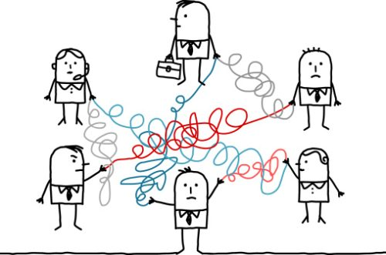



Riesgos detonados
27

Slide 28






Mitigación de riesgos
28

Slide 29
Matriz de trazabilidad
Objetivo | Requerimiento | Diagramas de diseño | Componente | Casos de uso | Pruebas | Intentos | Resultados
Mostrar pistas | Ver pistas | img_37 | img_40 | img_39 | 4 casos de prueba | 2 | 1 fallido, 1 correcto
Enviar respuesta del usuario | Enviar respuesta | img_37 | img_40 | img_39 | 3 casos de prueba | 2 | 2 correctos
Informar si la respuesta correcta o incorrecta | Ver resultado | img_37 | img_40 | img_39 | 3 casos de prueba | 2 | 2 correctos
29

Slide 30

Estrategia de control de versiones
Documentación
Sprint 1
Sprint 2
Sprint 3
Sprint 4
Sprint 5
Minutas
Minutas
Diagramas
Pruebas
Minutas
Diagramas
Pruebas
Minutas
Diagramas
Pruebas
Matriz de trazabilidad
Matriz de trazabilidad
Matriz de trazabilidad
Minutas
Diagramas
Matriz de trazabilidad
Pruebas
Marco metodológico
Plan de trabajo
Plan de riesgos
Historias de usuario
30

Slide 31
Resumen de minutas
 | Minutas acumuladas
Sprint Plannig | 5. 1 por cada sprint
Sprint review | 5. 1 por cada sprint
Sprint retrospective | 5. 1 por cada sprint
Daily sprint meeting | 54. Por cada sprint: s1, 11; s2, 13; s3, 11; s4, 10; s5, 9
Alcances | 1
Metodología | 1
31

Slide 32
08.2 Desarrollo del proyecto
32

Slide 33



Requerimientos funcionales
Ver pistas
01
02
Enviar respuesta
Ver resultado
33

Slide 34

Requerimientos no funcionales
01
02
34

Slide 35
08.2.1 Diseño del sistema
35

Slide 36
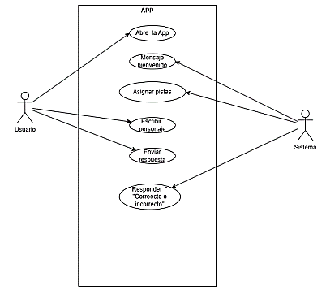
Diagrama de Casos de Uso
01
02
36

Slide 37
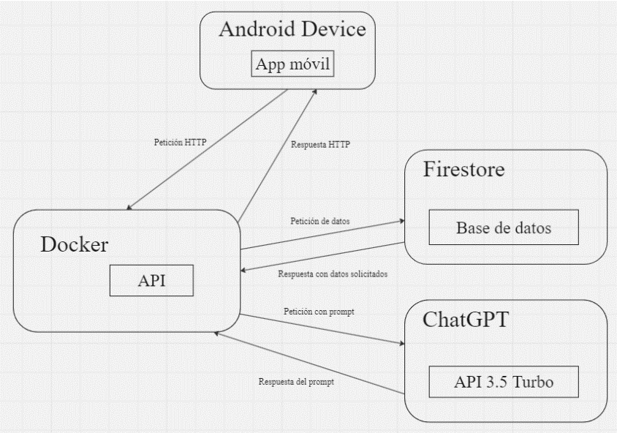
Arquitectura
01
02
37

Slide 38
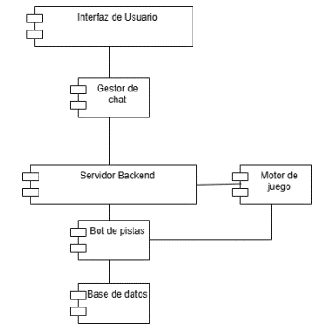
Diagrama de Componentes
01
02
38

Slide 39
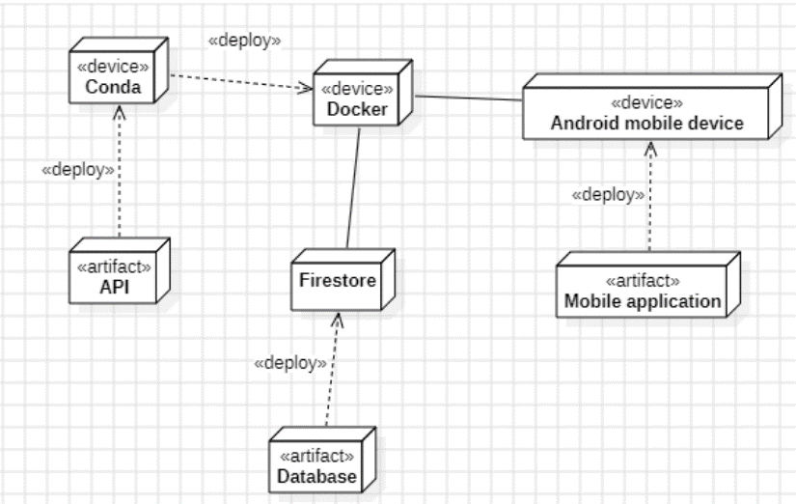
Diagrama de Despliegue
01
02
39

Slide 40
Plan de pruebas
 | Pruebas
Sprint 2 | 1 de integración
Sprint 3 | 1 de integración
Sprint 4 | 1 de integración
Sprint 5 | 2 de integración
01
02
40

Slide 41
09 Incremento
41

Slide 42
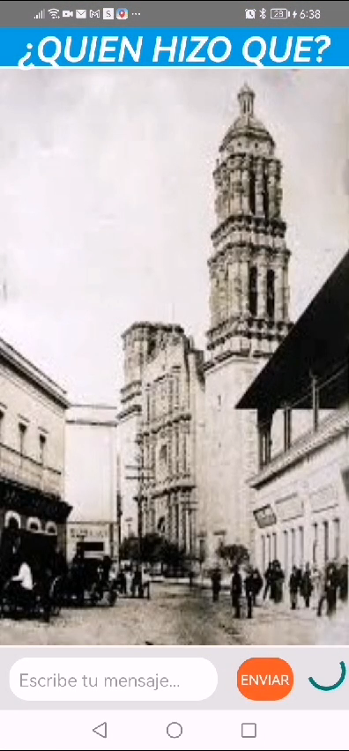
Alcances de TT1
Generar pistas de un personaje aleatorio.
Recibir respuesta del usuario.
Informar si la respuesta fue correcta o incorrecta.
42

Slide 43

10 Conclusiones
43

Slide 44


Muchas
Gracias
44

